Slide 1
Javascript

Slide 2
Software
São necessárias as seguintes ferramentas:
Um navegador (Firefox, Chrome, Edge, …)
A extensão Firebug para o Firefox
Um editor de texto ASCII (Visual Code, Brackets, Sublime Text, Dreamweaver, etc.)

Slide 3
Conceitos

Slide 4
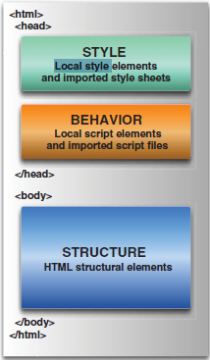
Objetivo: conjugação final
(comportamento) JAVASCRIPT
(apresentação)
CSS
(estrutura)
HTML

Slide 5
O que são linguagens scripting
São linguagens de programação interpretadas, cujo código-fonte é interpretado diretamente pelo programa onde está a ser executado (browser).

Slide 6
Script
Programa constituído por um conjunto de instruções, escritas numa determinada linguagem e dirigidas à aplicação que as executa e interpreta.

Slide 7
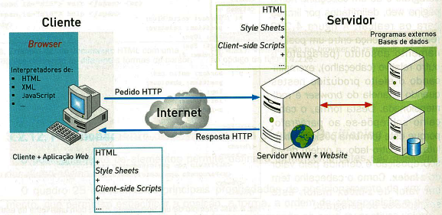
Client-side e server-side scripting

Slide 8
Client-side e server-side scripting
Cliente-side – códigos de programas que são processados no lado do cliente.
Server-side – códigos de programas que são processados no lado do servidor.

Slide 9
Javascript
Linguagem indicada para se construir scripts devido à sua compatibilidade com a maioria dos browsers atuais.

Slide 10
Scripts e html

Slide 11
Adição Javascript nas páginas web
Incorporar o javascript entre as tags <script> e </script>
Criar um ficheiro externo, com extensão js e, em seguida, carregar esse ficheiro na página <script src=“file.js”>
Colocar o código javascript diretamente na tag, utilizando atributos especiais como onclick, onmouseover, etc.

Slide 12


Adicionar JavaScript à sua página
<script type=“text/javascript”>
código em javascript
</script>
<noscript>
mostra um conteúdo caso o browser não reconheça a tag script ou a opção de execução de scripts está desativa.
</noscript>
O atributo type pode ser omitido
quando utilizado o HTML5.

Slide 13
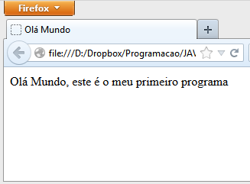
Primeira experiência
Código em javascript
Resultado no browser
<!DOCTYPE HTML>
<head>
<title>Olá Mundo</title>
</head>
<body>
<script>
document.write("Olá Mundo, este é o meu primeiro programa");
</script>
</body>
</html>

Slide 14
Onde colocar os scripts?
Na seção head
Na seção body
<!DOCTYPE HTML>
<head>
< title>Javascript </title>
<script>
insira código javascript
</script>
</head>
<body>
</body>
</html>
<!DOCTYPE HTML>
<head>
< title>Javascript </title>
</head>
<body>
<script>
insira código javascript
</script>
</body>
</html>
Também podemos usar javascript nas duas seções

Slide 15
Onde colocar os scripts?
<!DOCTYPE HTML>
<head>
<title>Javascript</title>
<script src="nome_do_ficheiro.js"></script>
</head>
<body>
</body>
</html>
Ficheiro externo

Slide 16
Observações
O browser guarda o ficheiro externo javascript em cache, depois de o carregar pela primeira vez.
O mesmo acontece para as imagens e folhas de estilo.
Os ficheiros em cache aceleram o processamento das páginas, o servidor não necessita de proceder ao envio desses ficheiros.

Slide 17
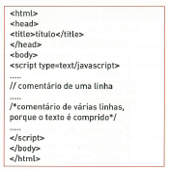
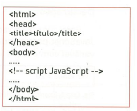
Linhas de comentários
<!DOCTYPE HTML>
<head>
<title>Comentários</title>
</head>
<body>
<script>
.....
// comentário de uma linha
.....
/*
comentários
de várias
linhas
*/
</script>
</body>
</html>

Slide 18
Mensagens de erro…
As mensagens de erro podem surgir:
Quando o script está a ser carregado ou executado.
Erros de sintaxe, digitação incorreta, uso incorreto de comandos ou objetos.
Incompatibilidade dos browsers.

